Slide 1

Разработка
информационной системы
для регистрации на мероприятия
НИУ ВШЭ – Нижний Новгород
ПРОГРАММНАЯ
ИНЖЕНЕРИЯ
Анализ рынка и бэкенд:
Лапшина Юлия, 20ПИ1

Slide 2

Разработка системы регистрации
Обзор существующих аналогов
Продукт |  | Whova | Eventbrite | Wild Apricot | Bizzabo | Google Forms | Timepad | Планируемый продукт
Мероприятия | Большие (100+) | доступно | доступно | затратно | доступно | доступно | доступно | доступно
 | Малые (99-) | затратно | доступно | доступно | доступно | доступно | доступно | доступно
 | Регулярные | доступно | доступно | доступно | доступно | доступно | доступно | доступно
 | Нерегулярные | доступно | доступно | затратно | доступно | доступно | доступно | доступно
 | С ограничением мест | доступно | доступно | доступно | доступно | требует разработки | доступно | доступно
Другой функционал | Расписание для пользователя | доступно | доступно | доступно | доступно | требует разработки | не реализовано | не реализовано
 | Аналитика для организатора | доступно | доступно | доступно | доступно | доступно | доступно | доступно
 | Рекламная рассылка | доступно | доступно | доступно | доступно | доступно | доступно | доступно
Стоимость использования |  | пропорционально билету | пропорционально билету | ежемесячная подписка | ежемесячная подписка | без дополнительной комиссии | пропорционально билету | без дополнительной комиссии
Платформа | Веб | - | + | + | - | + | + | +
 | Десктоп | + | + | + | + | - | - | -
 | Мобильное приложение | + | + | + | + | - | - | -

Slide 3
Разработка системы регистрации
Средства и технологии разработки
Определённая требованиями форма реализации системы – веб-приложение.
Вытекающий из этого выбор инструментов:
Язык разработки – Python:
многозадачен, универсален, широко поддерживается
Фреймворк – Django:
встроенная жёсткая структура компонентов
СУБД – PostgreSQL:
реляционная, масштабируемая, широко функциональна

Slide 4
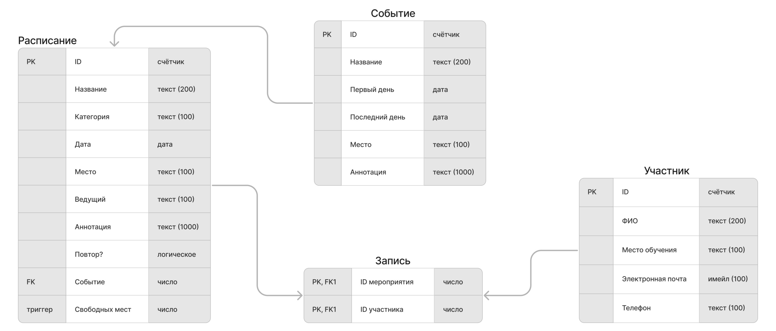
Разработка системы регистрации
Структура базы данных

Slide 5
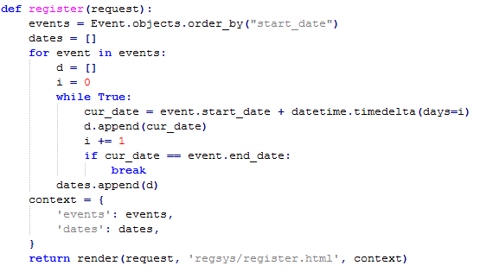
Разработка системы регистрации
Основной алгоритм сбора данных
Основные инструменты – представления (views), обрабатывающие введённые данные и загружающие новую страницу браузера.
register – составление списка дней
timetable – сбор личной информации и выбранных дней, составление списка мероприятий
completed – сбор выбранных мероприятий, сообщение о завершении регистрации
download – составление скачиваемого
csv-файла
Исходный код и сопутствующие материалы: https://github.com/yualapshina/registration-system-coursework

Slide 6
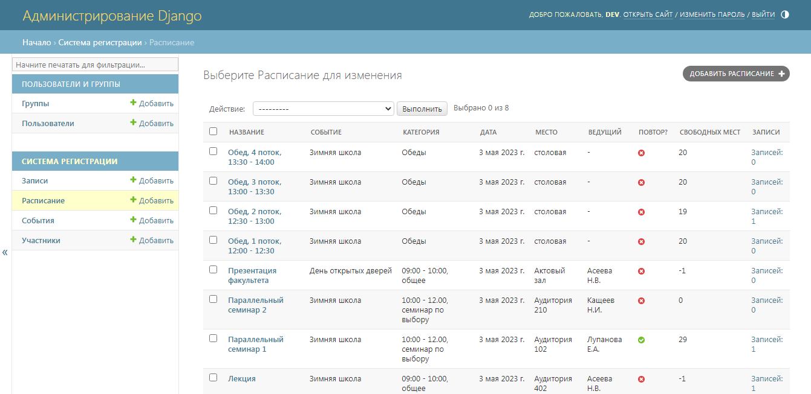
Разработка системы регистрации
Панель администрирования: общий вид

Slide 7
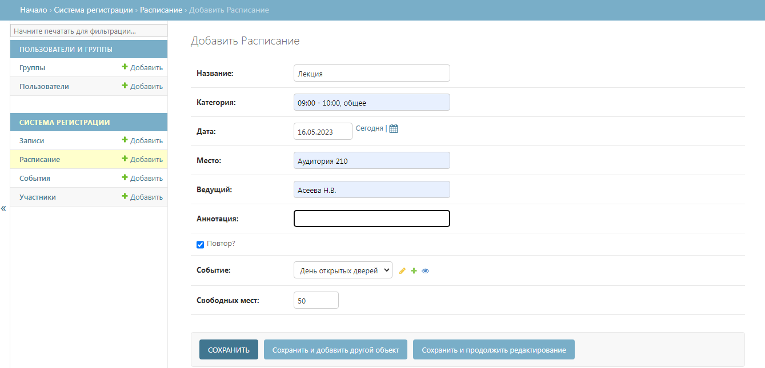
Разработка системы регистрации
Панель администрирования: добавление

Slide 8
Разработка системы регистрации
Выводы и заключение
Продукт удовлетворяет всем целям, поставленным при изначальном планировании, что делает его достаточно конкурентным на рынке
В целом на данный момент система является законченным прототипом, готовым как к локальному использованию, так и к интеграции в реально используемые окружения
Выбор инструментов разработки оказался оптимальным и подтвердил критерии, использовавшиеся в его анализе
Работа принесла много опыта, как в ключе непосредственно разработки, так и в проектировании и планировании, а также организации командной работы

